Slide 1
Notes:
Uvodni slide
Ispričajte nešto o sebi i dosadašnjem radnom iskustvu.
Jeste li već sudjelovali u projektima razmjene znanja i iskustva s drugim učiteljima?
Zašto smatrate da je suradnja među učiteljima važna?

Slide 2
PONOVIMO!
Nabroji glavne strane svijeta.
Nabroji sporedne strane svijeta.
Kako se možemo orijentirati s pomoću Sunca?
Na kojoj strani svijeta Sunce izlazi, a na kojoj zalazi?
Navedi još neke znakove u prirodi s pomoću kojih se možemo orijentirati i objasni ih.
Kako nazivamo mjesto na kojem stojimo i s kojeg promatramo prostor oko sebe?
Kako nazivamo prostor koji vidimo sa stajališta?
Kada je obzor veći?

Slide 3
Od magneta do kompasa

Slide 4
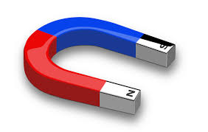
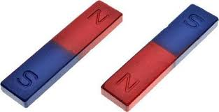
MAGNET
MAGNET je predmet koji privlači predmete od nekih metala (npr. željeza)
Krajevi magneta nazivaju se POLOVI: sjeverni i južni

Slide 5
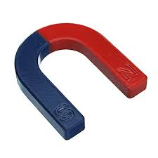
Približimo li dva magneta jedan drugom, isti će se polovi ODBIJATI, a različiti PRIVLAČITI.
Polove magneta ne možemo razdvojiti.
Prerežemo li magnete, jedan će kraj opet ostati južni, a drugi sjeverni pol.
Magneti su često obojeni u dvije boje kako bi se razlikovali polovi.
SJEVER (N) – crvena boja, JUG (S) – plava boja

Slide 6
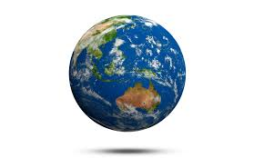
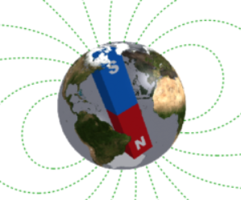
KOMPAS
Kako se naziva planet na kojem živimo?
Naziva se Zemlja.
Zemlja se ponaša kao veliki magnet. Ima Sjeverni i Južni pol i zbog toga možemo odrediti strane svijeta s pomoću kompasa.

Slide 7
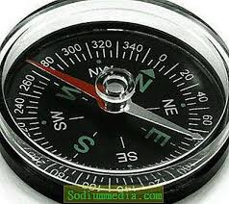
Igla kompasa je magnet.
Igla se uvijek okreće u smjeru SJEVER-JUG.
Okreće se prema Zemljinim polovima tako da jedna strana pokazuje sjever, a druga jug.
Kada se igla kompasa umiri, njezina obojena strana pokazuje SJEVER.

Slide 8
DOMAĆA ZADAĆA
Udžbenik, str. 55.
Pokušaj kod kuće napraviti svoj kompas, a zatim u udžbenik zapiši svoja zapažanja.
Osmislile: Josipa Masnić i Kristina Knežević, OŠ Bartula Kašića, Zadar

